Slide 1
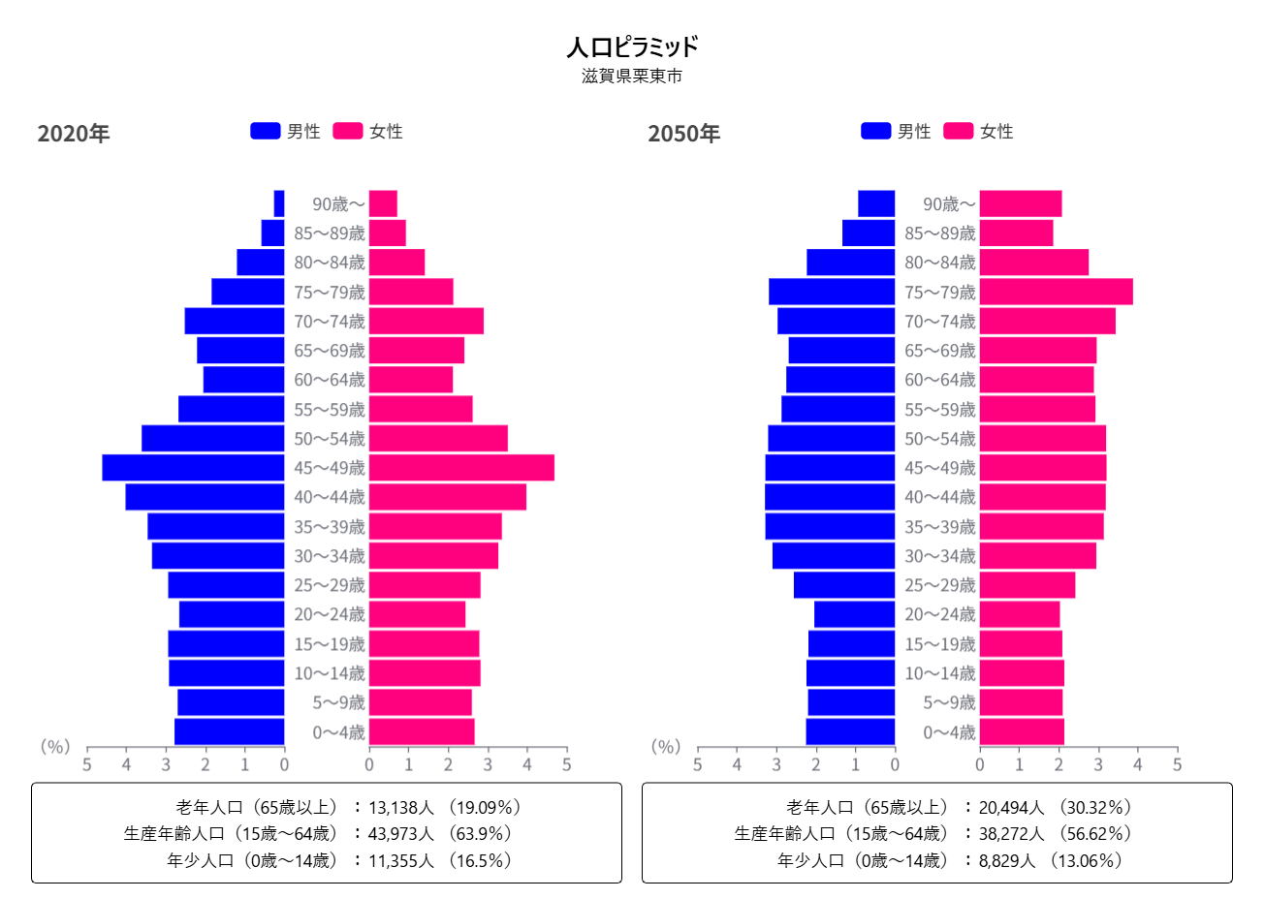
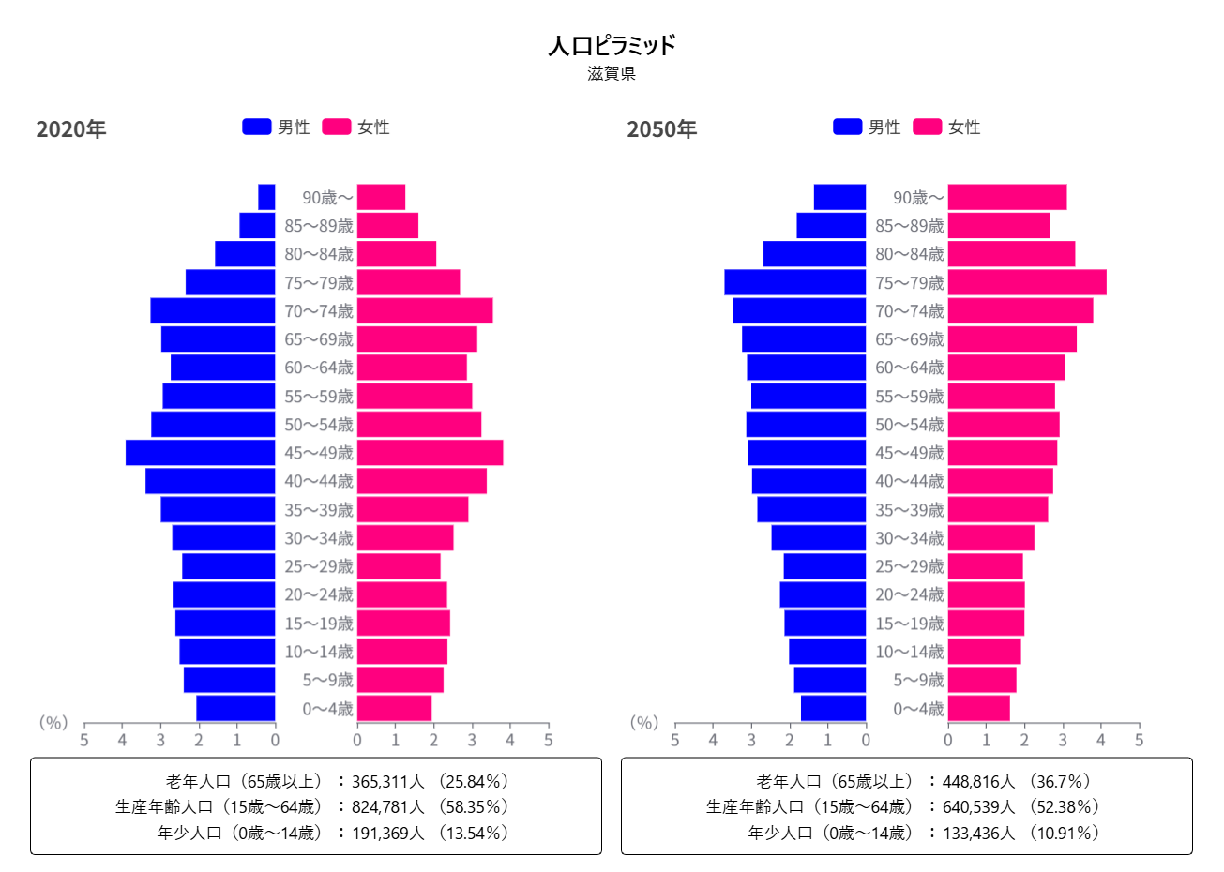
地域経済分析システムREASASによる 地域経済動向について
人口ピラミッド
現在と将来の人口構成を示したグラフである老齢人口（６５歳以上）の割合を見ると2020年の19％から2050年には30％まで上昇し、生産年齢人口は2020年の６４％から５６％に低下する見込みである。滋賀県平均との比較では、老年人口の割合は低く、生産年齢人口と年少人口の割合は高い

Slide 2
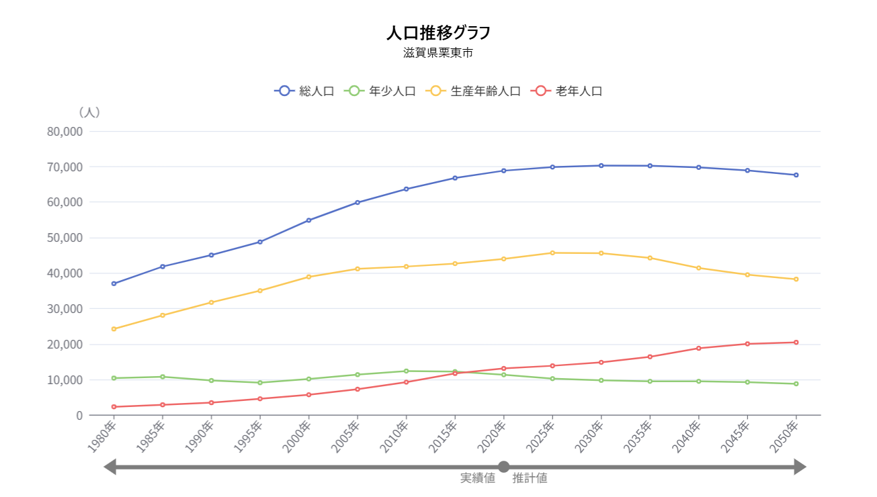
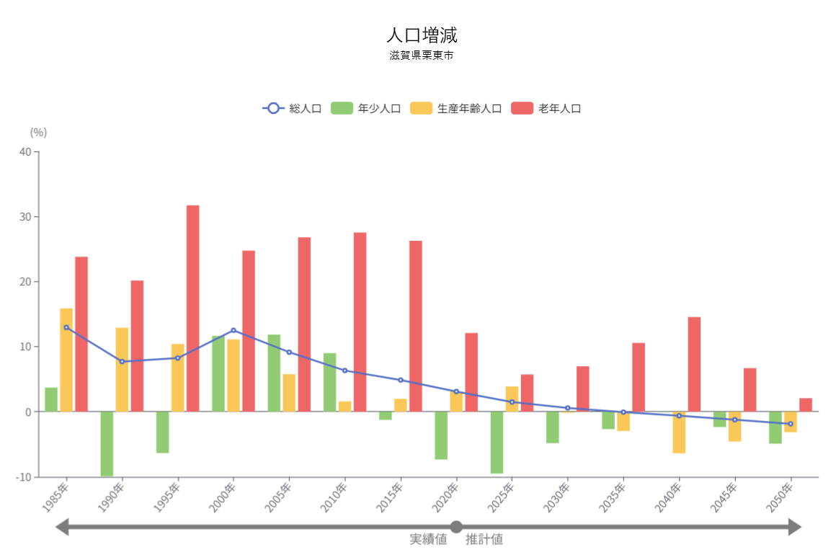
年齢別人口推移
２０２５年の栗東市人口は約７万人であり、1980年以降上昇しきたが、今後は横ばいを続け緩やかに減少していく見込みである。年齢別に今後の傾向を見ると年少人口・生産年齢人口は今後緩やかに低下していくものの、老齢人口はそれ以上に増加し、2040年から低下していくことが推計される。

Slide 3
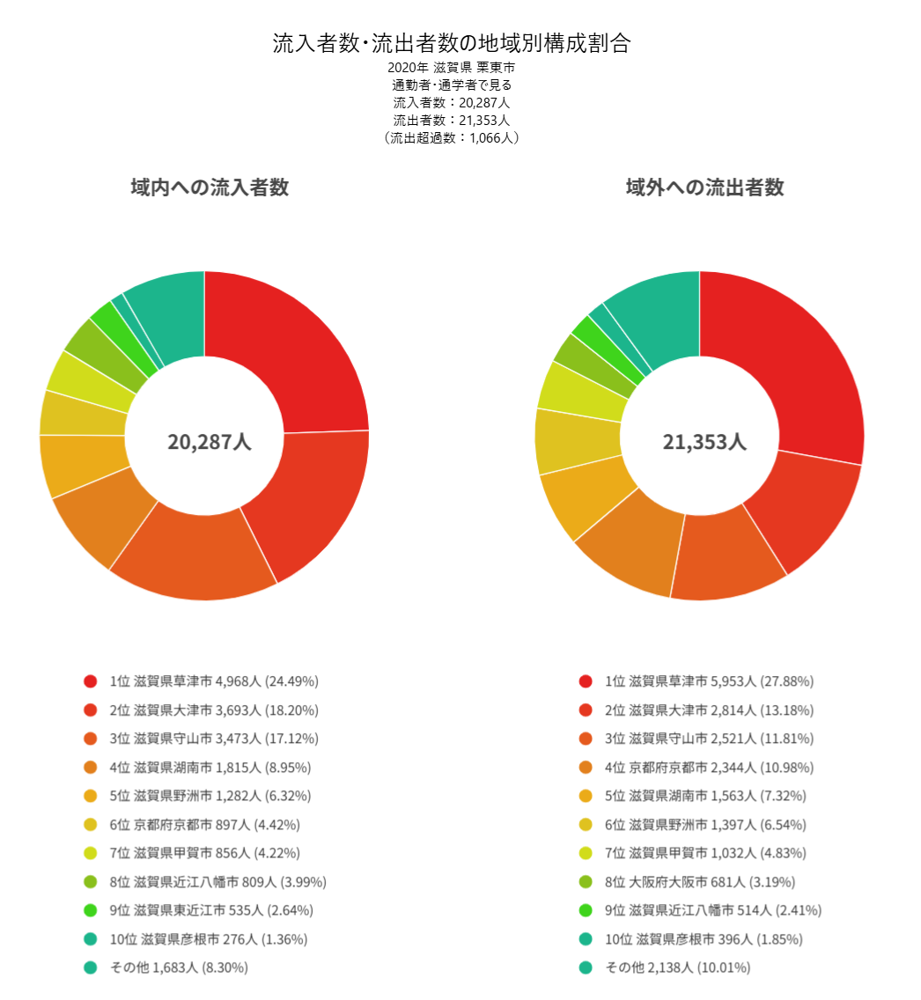

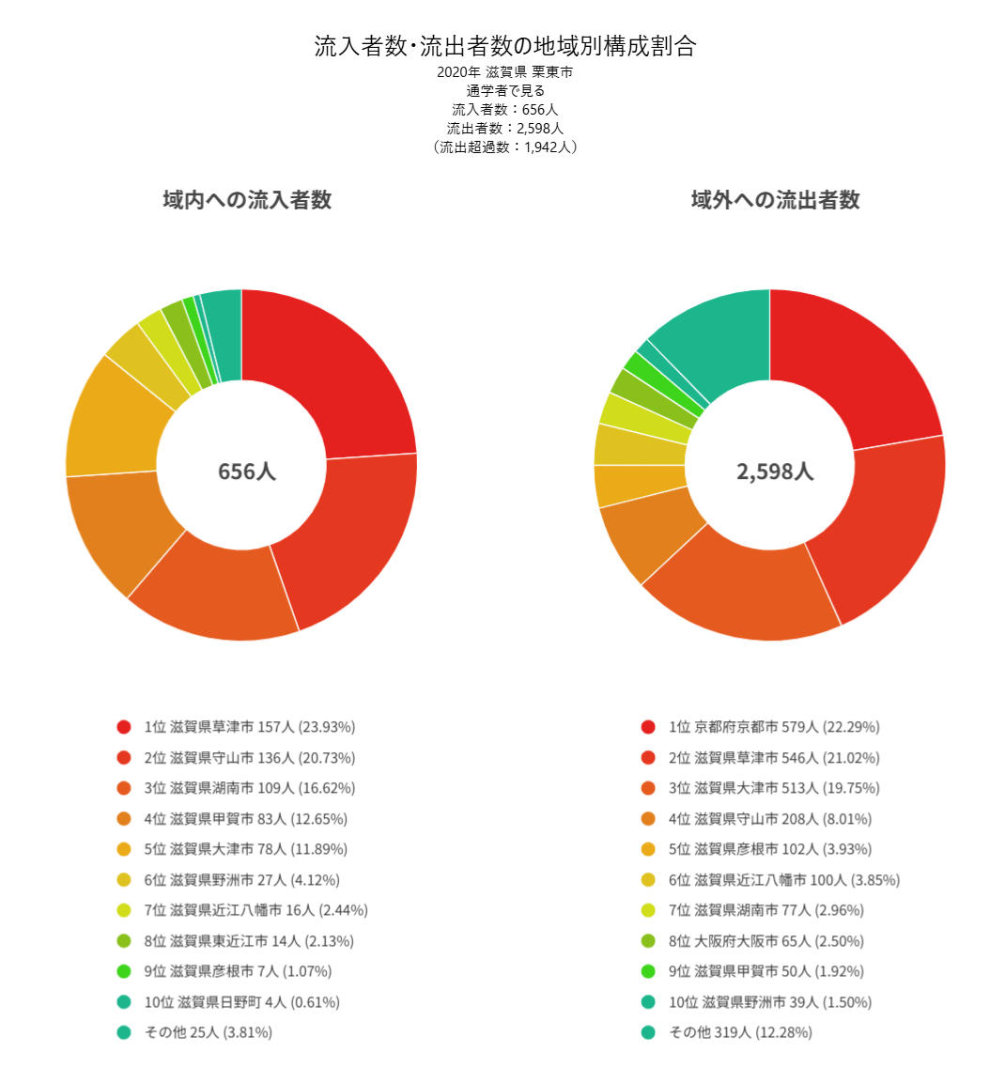
通勤・通学者の流入者数・流出者数
流入・流出とも草津市、大津市、守山市の近隣市が５０％以上であり共同の生活圏であることが推察され、新規出店の際は、
他市の状況を考慮する必要がある。
流出者が１，０００人程度多くなっているが、通学の流出者の差引が２，０００人程度であることから、実際には１，０００人程度
が市内に流入（勤務）している。通勤者の県外勤務も京都市が約１０％程度であり、他府県のベットタウンとしての役割はもとより
滋賀県民の勤務地としての役割も大きい

Slide 4
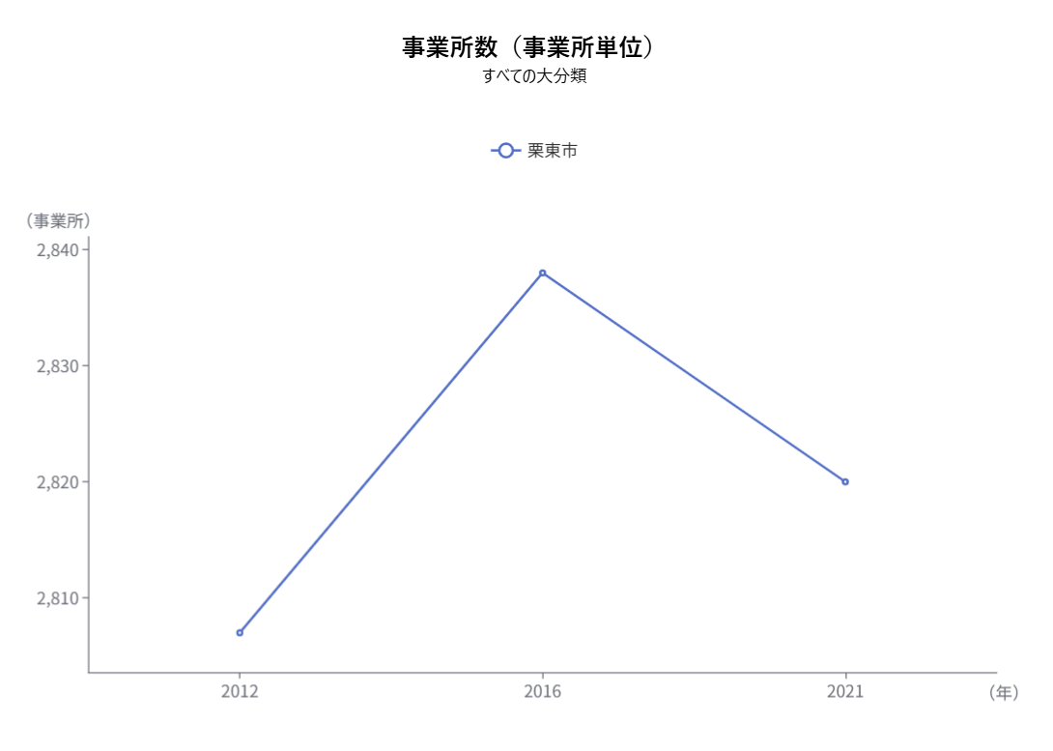
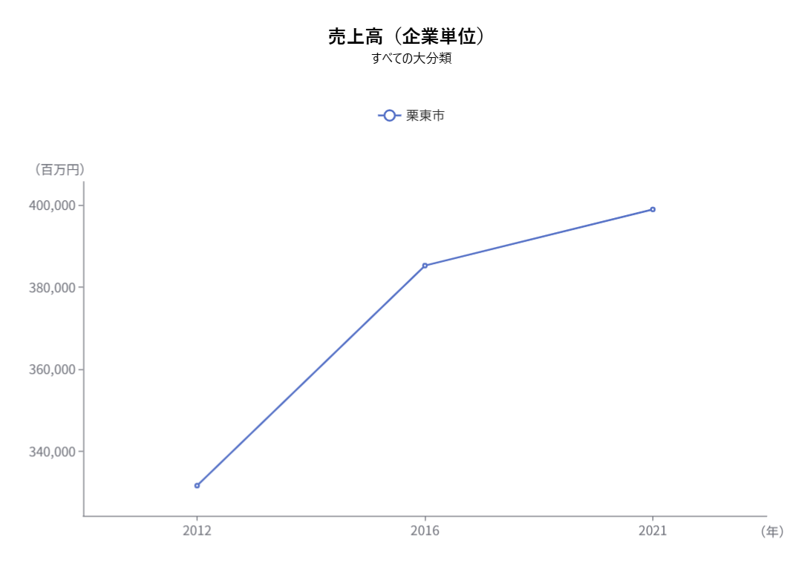
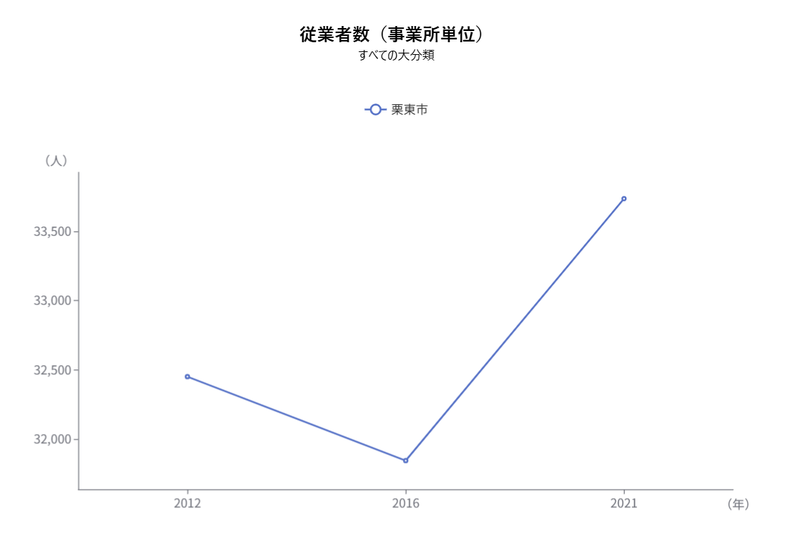
事業所数・従業員数・売上高
２０１６年から２０２１年まで事業所数自体は減少しているものの、売上や従業員数は増加している。このことは堅実な企業な発展を遂げているとともに、大規模事業者が進出してきたことが伺え、定住人口と流入人口増加の一因であると考えられる。

Slide 5
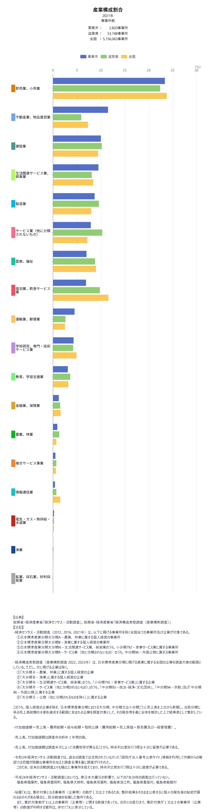
産業構成割合（事業所数）
全国・滋賀県と比較し、
・観光施設が少ないため、宿泊業が少ない
・交通の要所であり、近隣も含め製造業が多いこと
から運輸業が多い
・人口増加に伴い個人の不動産賃貸業も多い
ことなどが当市の特徴として考えられる。

Slide 6
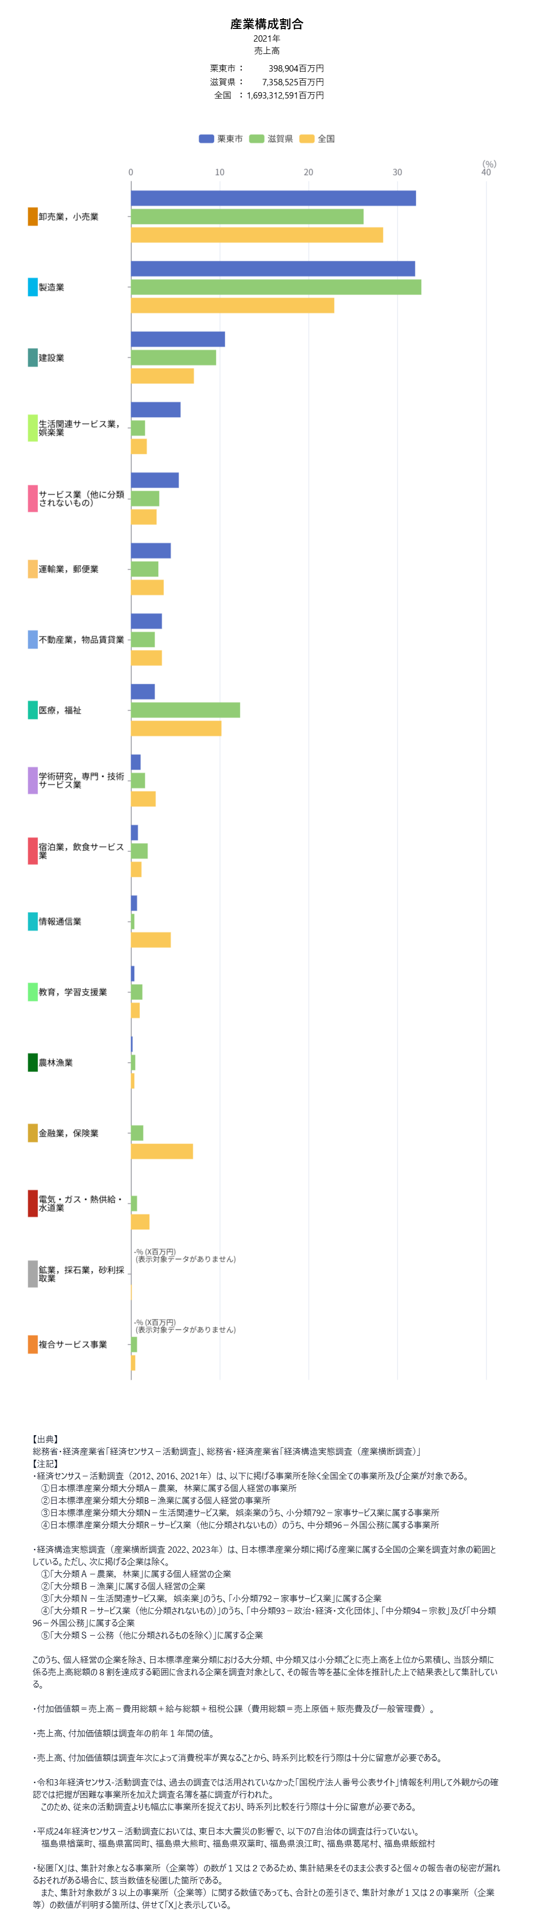
産業構成割合（売上）
市内の産業は①卸売業・小売業32.1％②製造業32％を合わせると約６４％③建設業10.6％を含めると約７５％となり、これらの業種は全国の平均より多く栗東市を牽引している業種と言える。反対に医療・福祉、教育学習支援業は全国、滋賀県と比較して売上高が少なく、市民が近隣市に出向いていることが想定され、住民生活向上を図るうえでも、今後の安定した経営が望まれる。

Slide 7
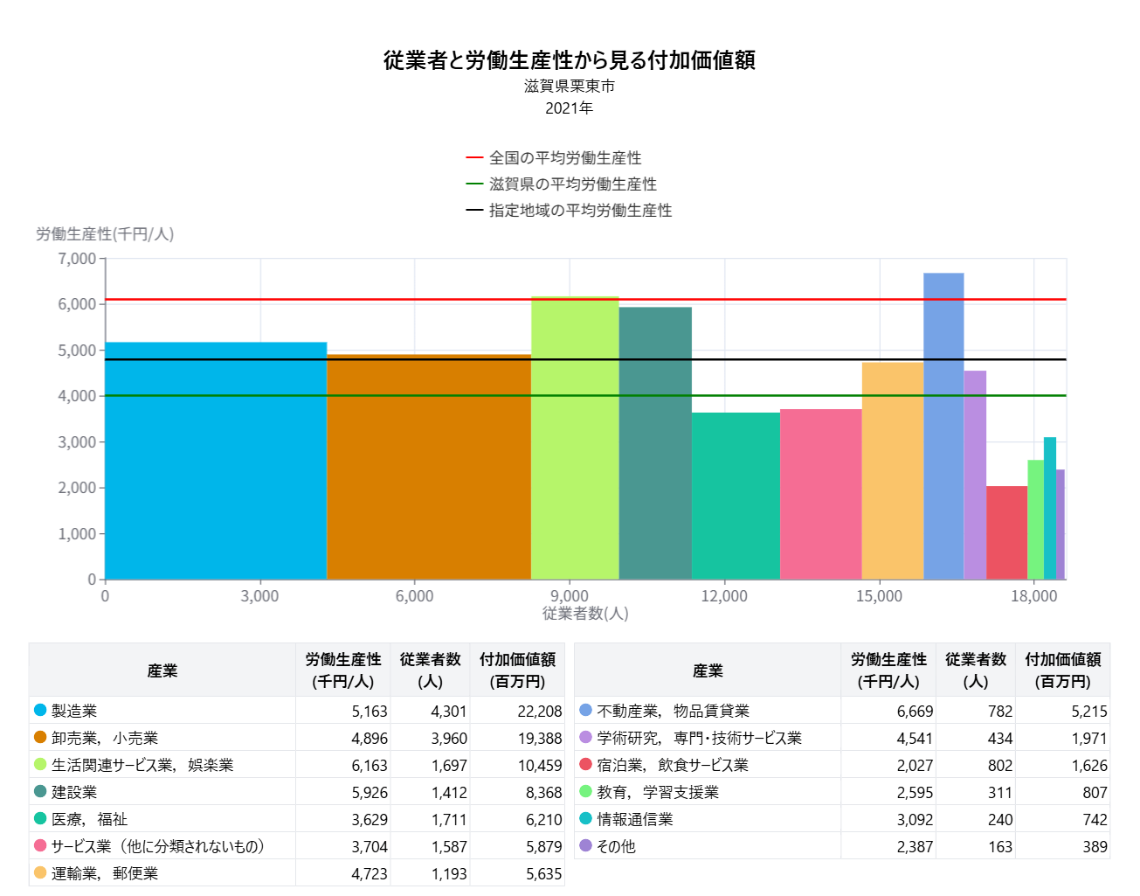
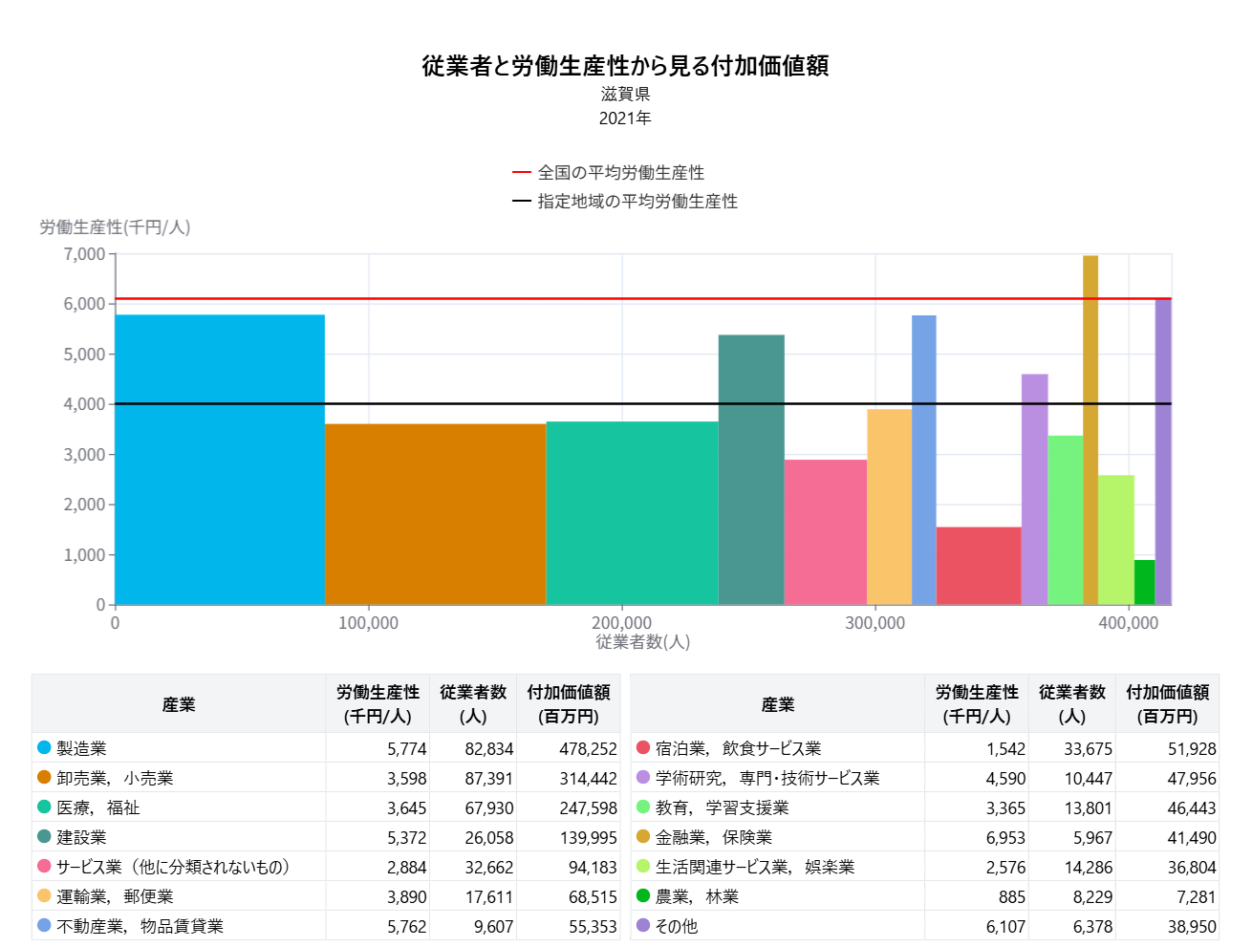
付加価値総額は、①製造業の割合が大きく、次いで②卸小売業、③生活関連サービス業、娯楽業が続いている。
付加価値額が高い不動産業、物品賃貸業は、８割が貸家業・貸間業・駐車場であり、生活関連サービス業、娯楽業についても競走馬関係企業が数値を押し上げていると考えられる。
卸小売業の業種割合では、機械器具卸売業が21.6%、機械器具小売業が16%であり製造業に関連した企業が多く、県内や近隣市も製造業が多いことから、製造業が地域雇用の大きな役割を果たしている。
反面宿泊業・飲食サービス業が他業種と比較するとコロナ感染症拡大の影響が大きく付加価値が低水準であり、新規出店の場合は、大幅な差別化や他店にはない特徴を創出する等十分な準備が必要である。
付加価値額 = 売上高 ー 売上原価

Slide 8
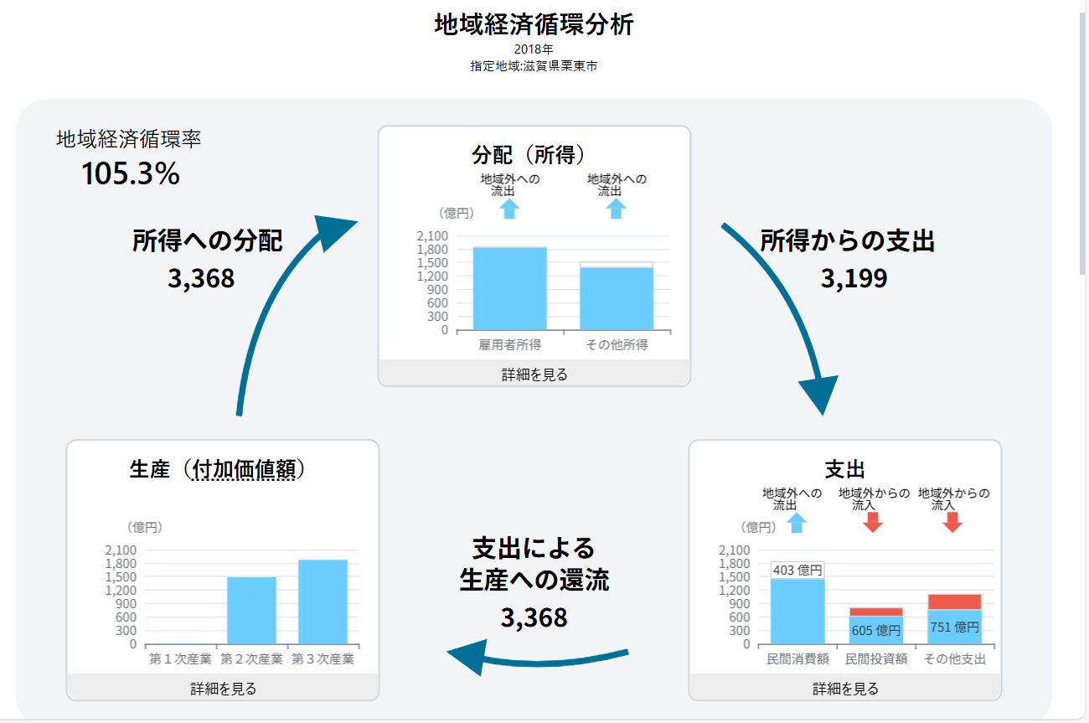
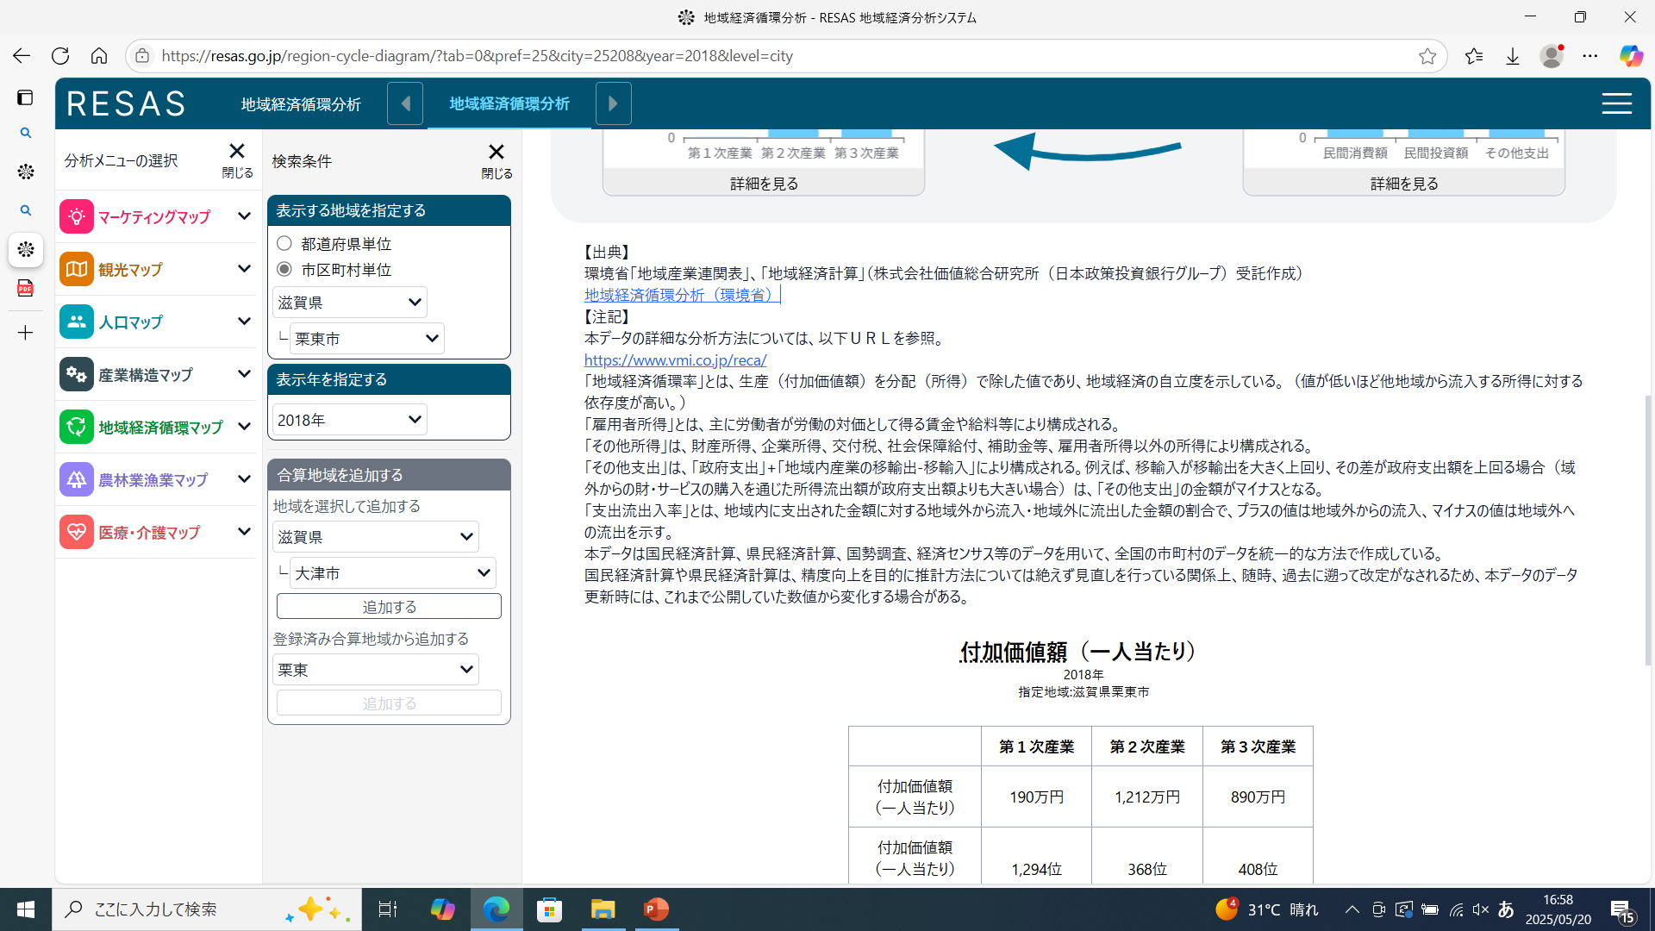
地域経済循環率は105.3%であり
・生産（生産所得を生み出す）
・分配（家計や企業の所得の受取）
・支出（消費や投資など）
のサイクルがバランス良く回転し、市内経済が循環型構造になっていることを示している。
支出の民間消費額で403億円の地域外流出があることから、市内での個人消費を促す魅力的な店舗運営を行うことができれば、更なる好循環が見込める。

